Slide 1



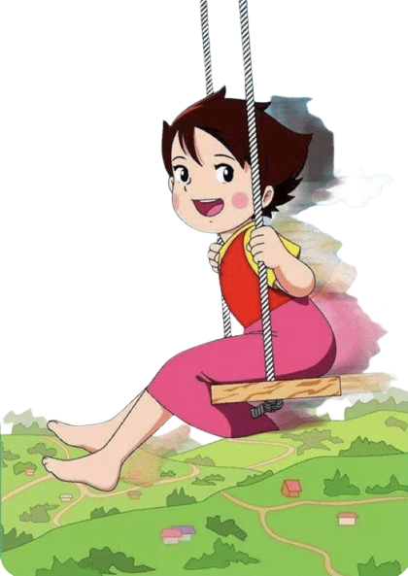

١٠ - ٨ الأعداد الكسرية
أ/ فاطمة جبران

Slide 2


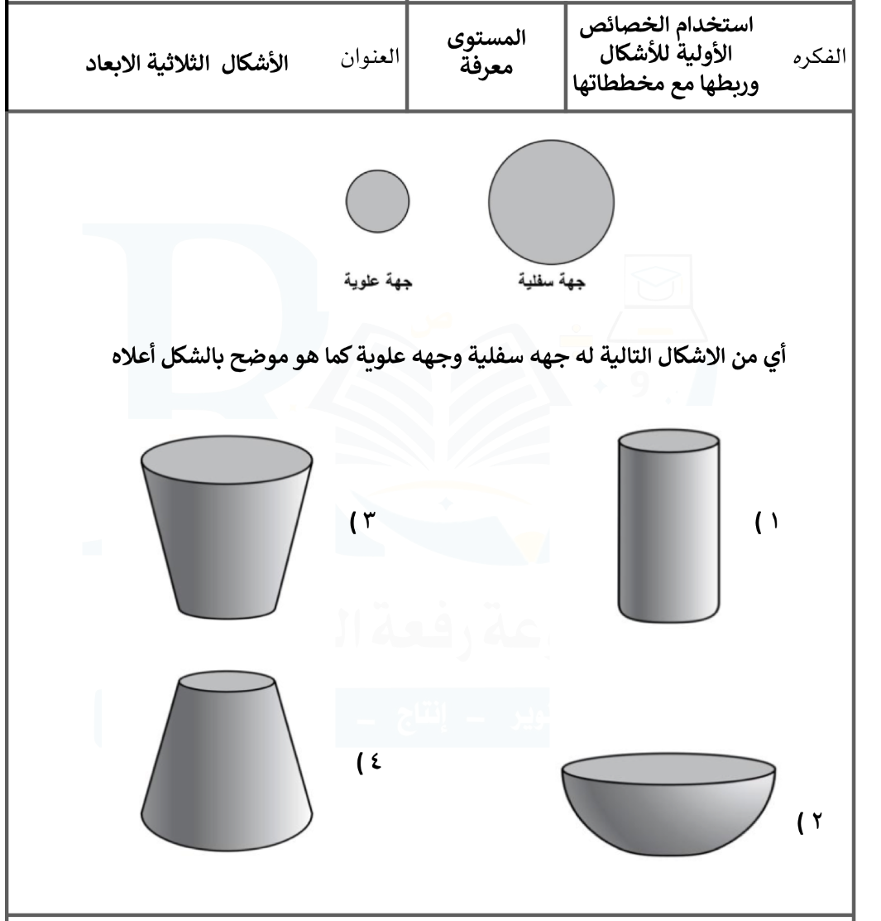
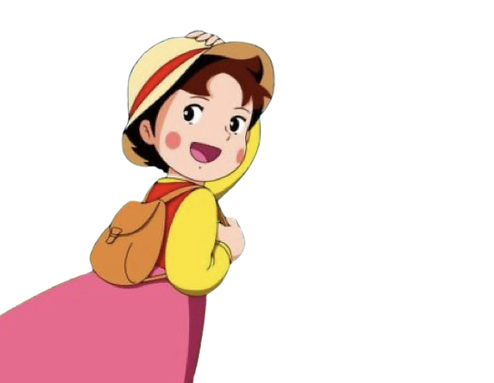
أ/ فاطمة جبران

Slide 3








أ/ فاطمة جبران

Slide 4


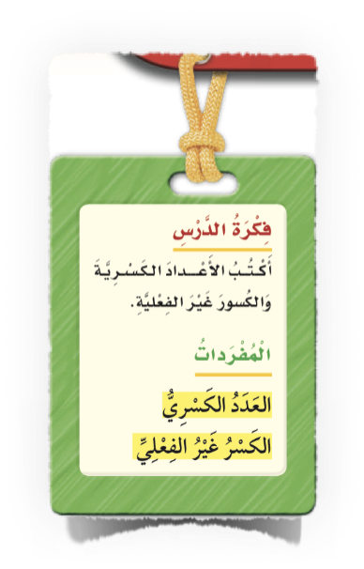


أ/ فاطمة جبران

Slide 5


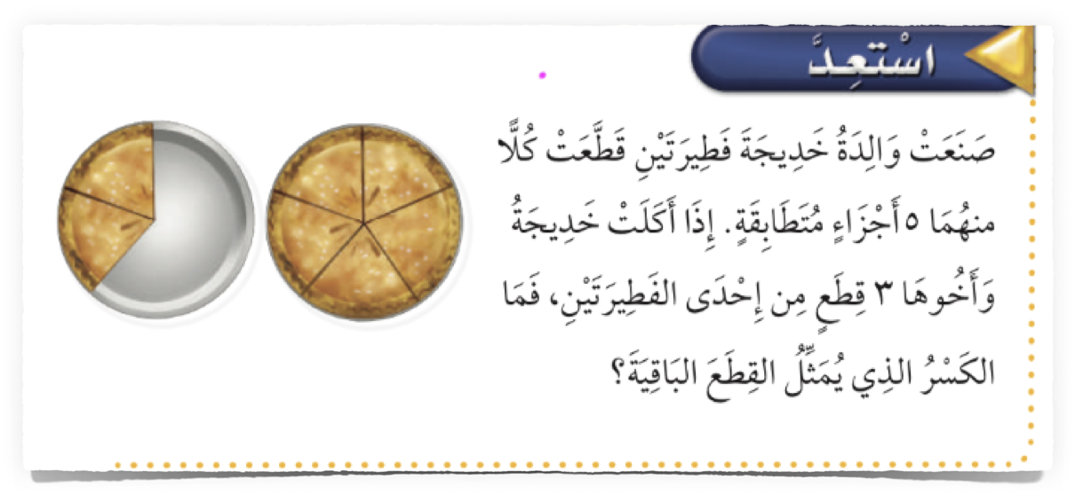
صفحة الكتاب ٨٤
أ/ فاطمة جبران

Slide 6
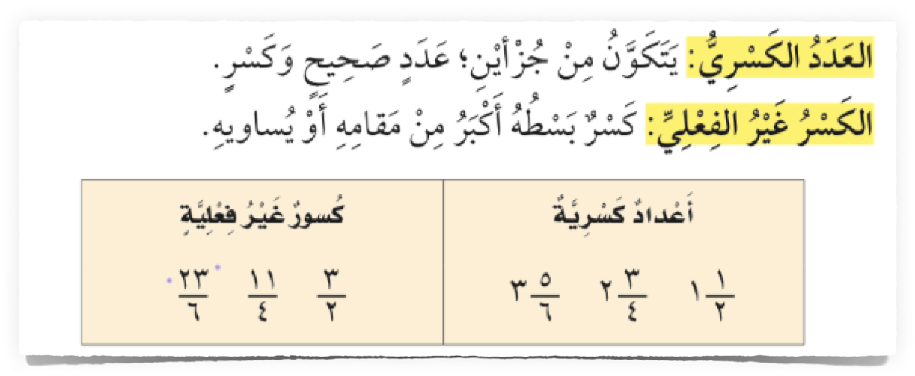
صفحة الكتاب ٨٤
أ/ فاطمة جبران

Slide 7
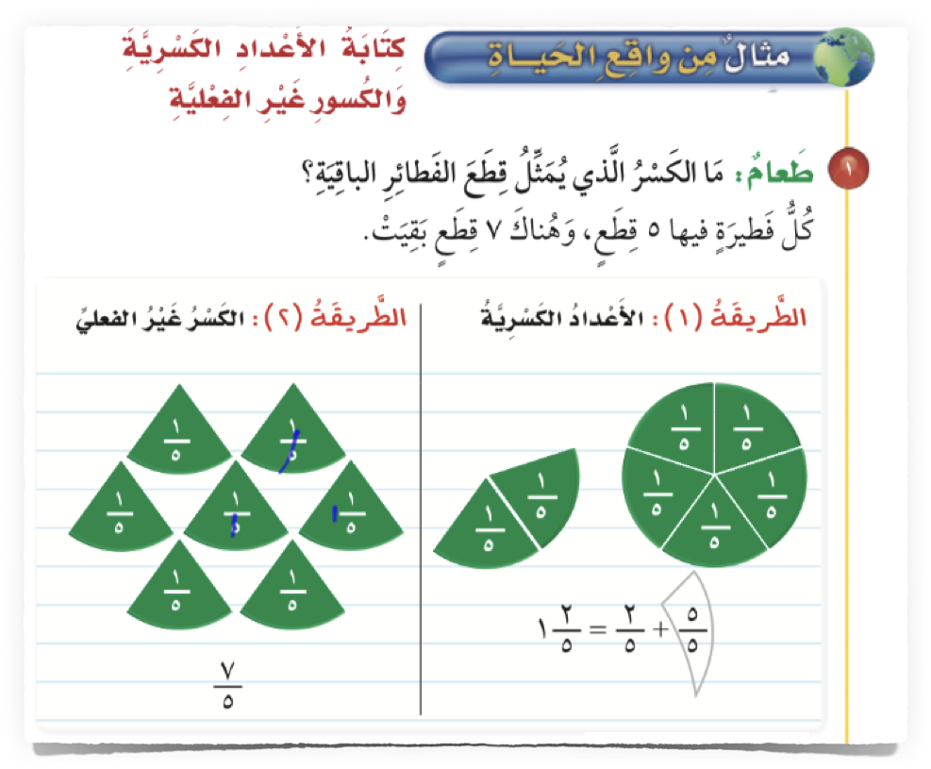
صفحة الكتاب ٨٤
أ/ فاطمة جبران

Slide 8


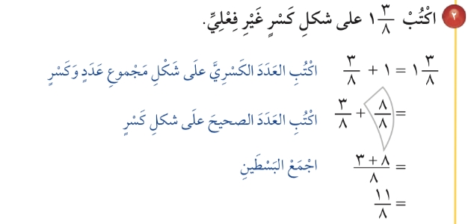
صفحة الكتاب ٨٥
الصحيح xالمقام +البسط
المقام نفسه
أ/ فاطمة جبران

Slide 9
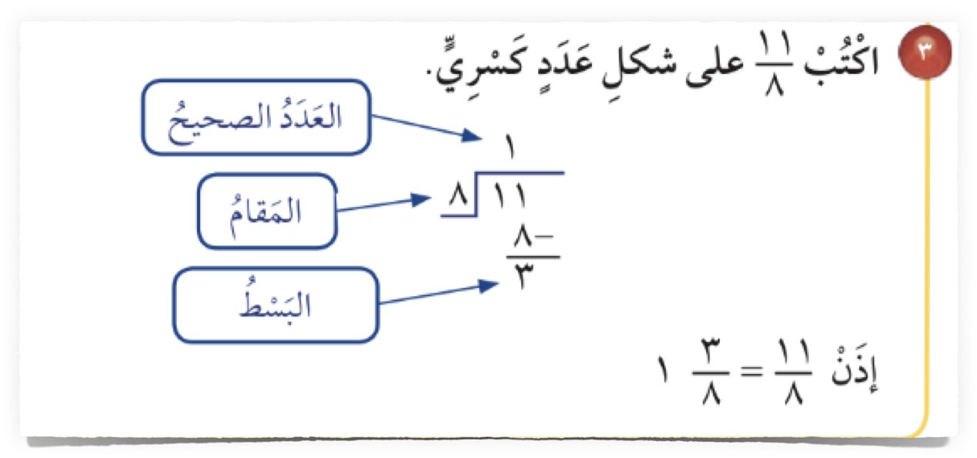
صفحة الكتاب ٨٥
أ/ فاطمة جبران

Slide 10
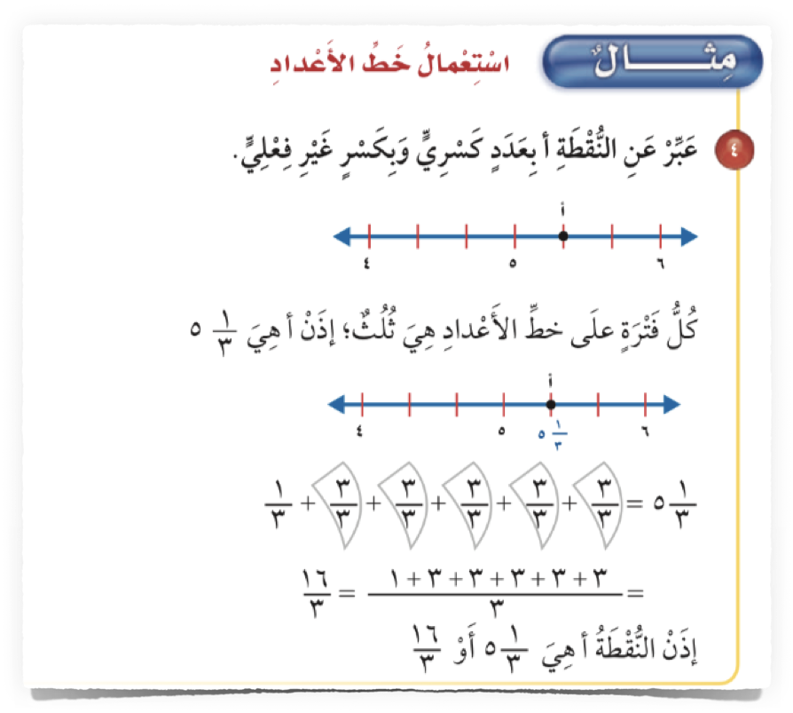
صفحة الكتاب ٨٥
أ/ فاطمة جبران

Slide 11

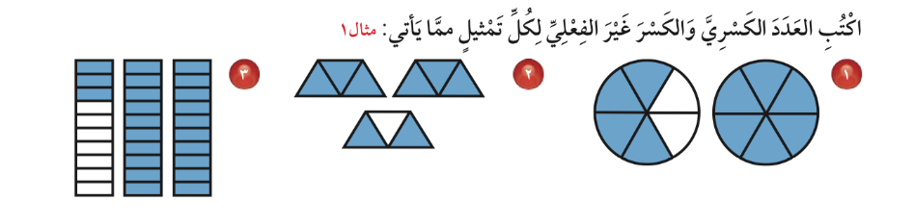

صفحة الكتاب ٨٦
🌟
🌟
🌟
أ/ فاطمة جبران

Slide 12
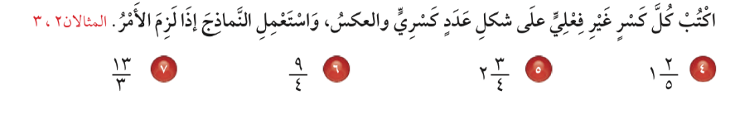
صفحة الكتاب ٨٦
🌟
🌟
🌟
أ/ فاطمة جبران

Slide 13


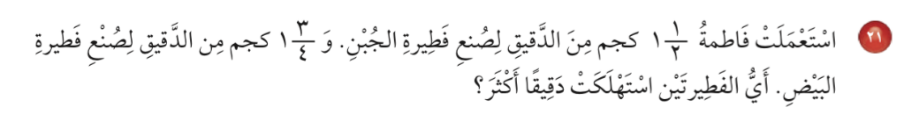
اقرئي المسألة قراءة صحيحة
صفحة الكتاب ٨٧
🌟
🌟
🌟
أ/ فاطمة جبران

Slide 14


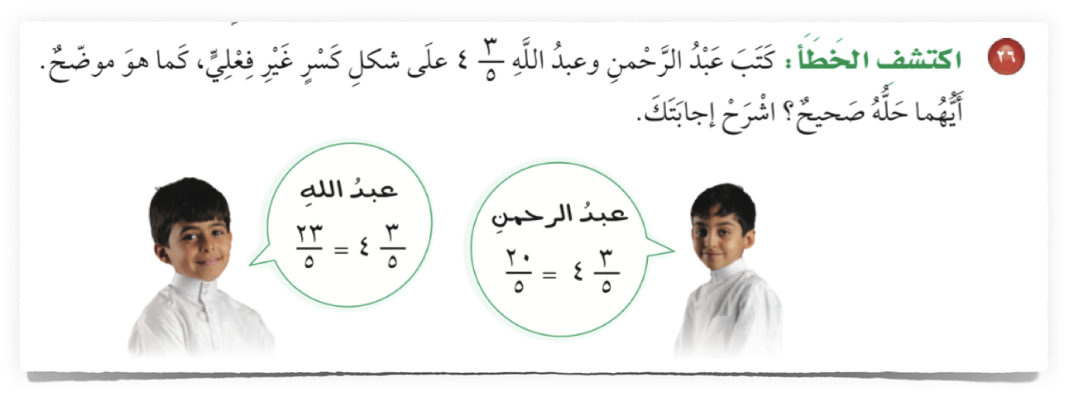
صفحة الكتاب ٨٨
🌟
🌟
🌟
أ/ فاطمة جبران

Slide 15
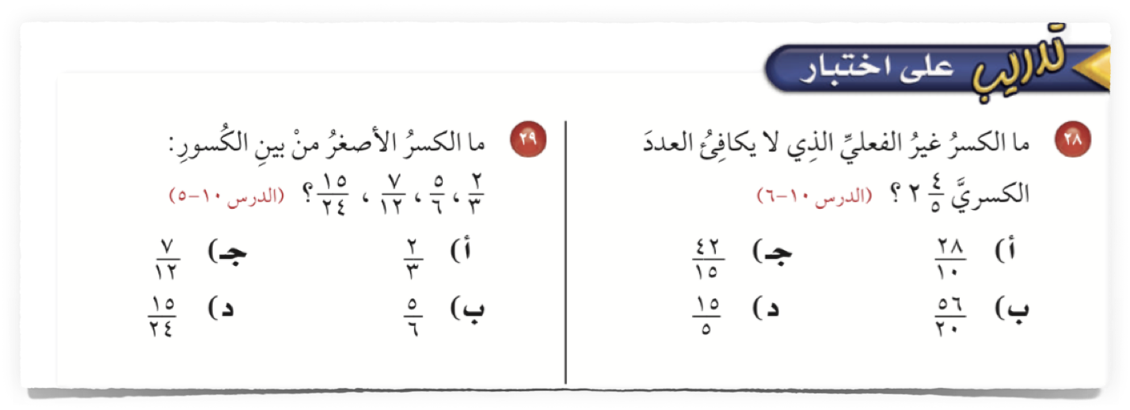
صفحة الكتاب ١٣٨
🌟
🌟
🌟
أ/ فاطمة جبران

Slide 16


ماذاتعلمت ؟
أ/ فاطمة جبران

Slide 17






ممتع 🤩
قيم نفسك بالنسبة لفهمك للدرس
ممتع 🤩
سهل 😍
سهل 😍
أ/ فاطمة جبران

Slide 18

أ/ فاطمة جبران

Slide 19


الواجب المنزلي
أ/ فاطمة جبران

